Slide 1
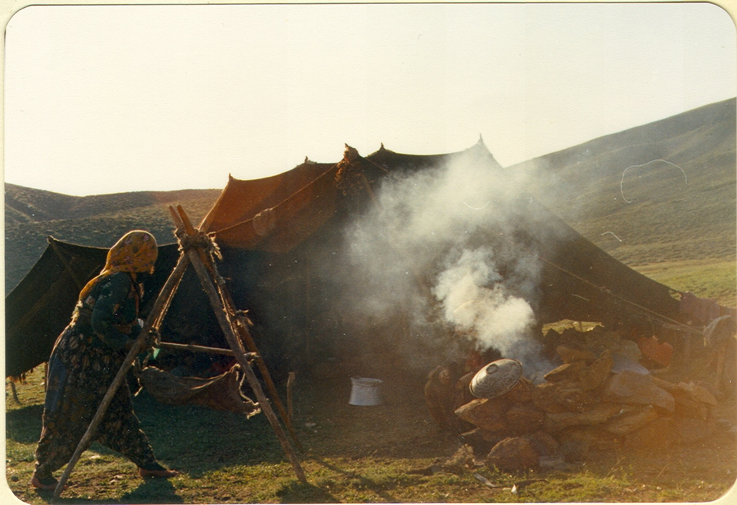
ANADOLU GÖÇER KÜLTÜRÜ
...sınırlar çizilmeden, duvarlar örülmeden...
Prof. Dr. M. Muhtar Kutlu
Ankara Üniversitesi DTCF Halkbilim Bölümü

Slide 2
Anadolu Göçer Kültürü dersine dair bir ilk ve son söz olmalı dersek…

Slide 3
Öyküleri Habil ile Kabil’in mücadelesi ile başladı, (kardeştiler...)
Yerleşik çiftçi Kabil, çoban kardeşi Habil’i öldürdü.
Sümer mitolojisinde Çoban Tanrısı Dumuzi ile Çiftçi Tanrısı Enkimdu arasında ilginç bir rekabet yaşanır: Paylaşamadıkları kız (sevgili/tanrıça) Bereket Tanrıçası İnanna’dır.
İnanna önce Enkimdu’yu seçer ve kararını verir: “ Ben bakire (kendini kastederek); çiftçiyle evleneceğim, bitkileri bol yetiştiren, tahılı bol yetiştiren çiftçiyle…”

Slide 4
Sonra ve çok sonra…

Slide 5
“Sevgili Nenna der acımasız bir şarkı, ‘senin çoban işe yaramaz, nefesi leş gibi kokar, tabakta yemeği beceremez. Canın Nenna, değiştir bu kafayı, bir köylüyü seç koca diye, akıllı uslu bir erkek olsun”
Bu şarkı İtalya ‘da bugün hala söylenir (F. Braudel, Akdeniz: Mekan ve Tarih, İst. 1990, s. 144).

Slide 6
Çok şey değişmemiştir. Kaybeden hep bellidir.
Devlet Sarıkeçili göçerlerin bu yıl son kez göçebileceğini söylüyor,
Yerleşmek zorundalar...
Öykünün sonu da başlangıcından farksız.

